Slide 1
OS IMPACTOS DA EC Nº 103/2019 AOS SERVIDORES PÚBLICOS MUNICIPAIS

Slide 2
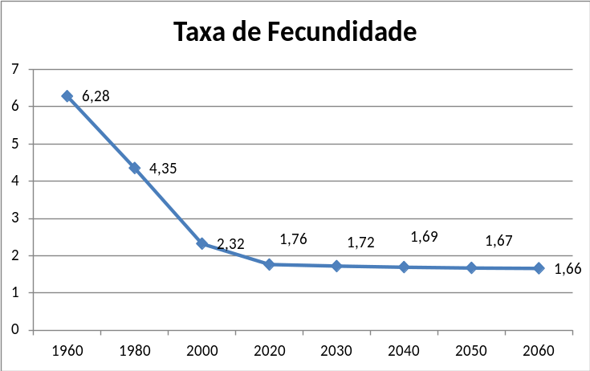
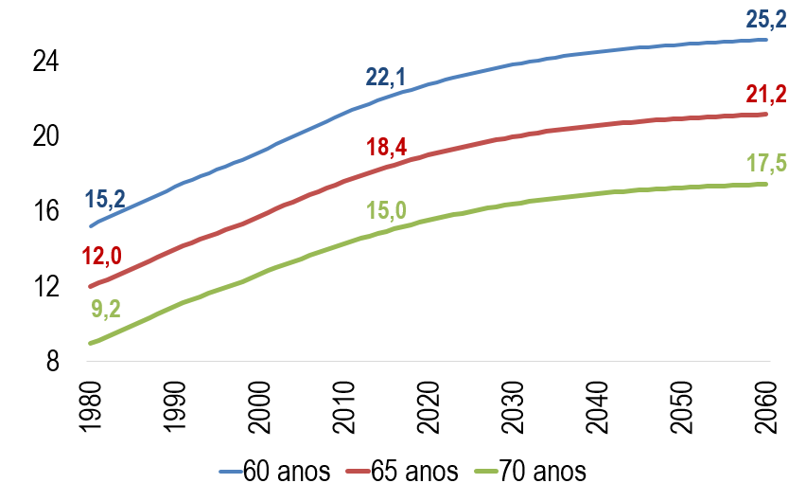
Razões da Reforma segundo o Governo Federal
Evolução da Taxa de Fecundidade no Brasil: 2000 a 2060
Expectativa de sobrevida por faixa de idade (em anos)
Evolução da Taxa de Fecundidade no Brasil: 2000 a 2060
Expectativa de sobrevida por faixa de idade (em anos)
Redução da taxa de fecundidade:
impacto sobre a receita futura do sistema (financiado por repartição simples).
Aumento da expectativa de sobrevida:
impacto sobre a despesa (maior duração dos benefícios).
Fonte: IBGE/ Projeção da População de 2018.
Elaboração: SPREV/MF.

Slide 3
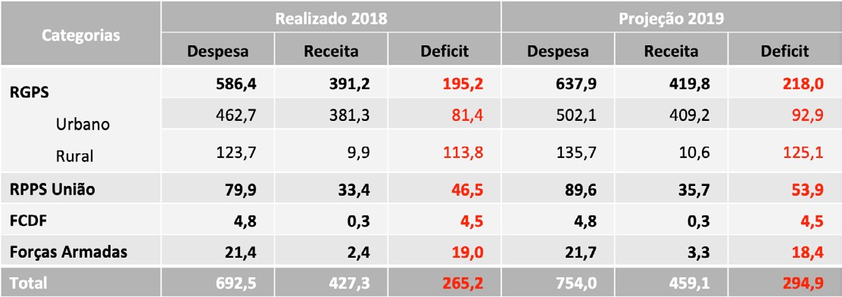
Todos os sistemas apresentam déficit crescentes
SITUAÇÃO FINANCEIRA DO SISTEMA PREVIDENCIÁRIO
Notas:
- Fonte “Realizado 2018”: RGPS - Fluxo de Caixa FRGPS - SIAFI; RPPS, FCDF e Forças Armadas - RREO 6º bimestre.
- Fonte “Projeção 2019”: RGPS - PLOA 2019; RPPS União e Forças Armadas - PLDO 2019; FCDF - mantido “Realizado 2018”.
- Forças Armadas: valores das pensões militares.
- Despesa BPC: inclui despesa com RMV.

Slide 4
A Nova Previdência para os RPPS Municipais – Aplicação imediata
Readaptação funcional: art. 37 da CF, § 13
Rompimento de vínculo: art. 37 da CF, § 14
Vedação de incorporações: art. 39 da CF, § 9º
Abono de permanência: art. 40 da CF, § 19
Vedação de Auxílios no RPPS: Art. 9º, § 2º
Alíquota do servidor não poderá ser inferior a 14%: Art. 9º, § 4º
Comprovação de equilíbrio financeiro e atuarial: Art. 40 da CF e Art. 9º, § 1º
Contribuição do aposentado e pensionista sobre o que exceder o SM: Art. 149, § 1º-A da CF e Art. 36, inciso II
Acumulação de pensão, art. 24
Previdência Complementar: art. 40, §14
Reforma Previdenciária dos Estados e Municípios
Portaria nº 1.348/2019

Slide 5
Alíquota de Contribuição Previdenciária
Art. 9º - Até que entre em vigor lei complementar que discipline o §22 do art. 40 da Constituição Federal, aplicam-se aos regimes próprios de previdência social o disposto na Lei 9.717, de 27 de novembro de 1998, e o disposto neste artigo.
Omissis
§4º. Os Estados, o Distrito Federal e os Municípios não poderão estabelecer alíquota inferior à da contribuição dos servidores da União, exceto se demonstrado que o respectivo regime próprio de previdência social não possui deficit atuarial a ser equacionado, hipótese em que a alíquota não poderá ser inferior às alíquotas aplicáveis ao Regime Geral de Previdência Social.
Art. 11 – Até que entre em vigor lei que altere a alíquota de contribuição previdenciária de que tratam os arts. 4º, 5º e 6º da Lei nº 10.887, de 18 de junho de 2004, está será de 14% (quatorze por cento).

Slide 6
Prazo para instituição da nova alíquota
O Ministério da Economia, através da Secretaria Especial de Previdência e Trabalho, publicou a Portaria 1.348/2019 determinando os parâmetros e prazos para atendimento das disposições do artigo 9º da Emenda Constitucional nº 103, de 12 de novembro de 2019, para Estados, Distrito Federal e Municípios comprovarem a adequação de seus Regimes Próprios de Previdência Social - RPPS.
E assim dispõe o artigo:
Art. 1º Os Estados, o Distrito Federal e os Municípios terão o prazo até 31 de julho de 2020 para adoção das seguintes medidas, em cumprimento das normas constantes da Lei nº 9.717, de 1998, e da Emenda Constitucional nº 103, de 2019:
I - comprovação à Secretaria Especial de Previdência e Trabalho:
da vigência de lei que evidencie a adequação das alíquotas de contribuição ordinária devida ao RPPS, para atendimento ao disposto no § 4º do art. 9º da Emenda Constitucional nº 103, de 2019, aos arts. 2º e 3º da Lei nº 9.717, de 1998, e ao inciso XIV do art. 5º da Portaria MPS nº 204, de 2008;

Slide 7
Até 31 de julho de 2020 o ente municipal deverá comprovar que providenciou a alteração da alíquota para os órgão fiscalizadores.
Vale destacar que a incidência da nova alíquota continuará respeitando o valor do salário de contribuição de cada segurado, isto quer dizer que somente incidirá a contribuição sobre o salário base e verbas permanentes, como por exemplo, anuênio, adicional de incentivo de mérito e diferença de enquadramento. Não incidindo sobre as chamadas verbas transitórias.
Ademais, é bom frisar que a contribuição previdenciária por ser tributo, chamado contribuição social, só poderá ser cobrada após 90 (noventa) dias da aprovação da lei que o aumentou. Desta feita, após a aprovação da lei na Câmara de Vereadores o aumento efetivamente ocorrerá após 90 dias, mas respeitando o limite instituído pelo governo federal, qual seja 31 de julho de 2020.

Slide 8
Consequência do não aumento da alíquota
Os Regimes Próprios de Previdência, como a Colombo Previdência, são fiscalizados por diversos órgãos externos, como a Secretaria Especial de Previdência e Trabalho, junto ao Ministério da Economia e pelo Tribunal de Contas do Estado do Paraná.
Estando tudo regular é emitido certidões, como a Certidão de Regularidade Previdenciária (CRP) pelo Ministério da Economia e Certidão Liberatória pelo Tribunal de Contas do Paraná.
Sem essas certidões o Município deixa de receber valores da União e do Estado, o que causará impacto na saúde, educação, obras, além da própria folha de pagamento dos seus servidores.
Assim, não há como o Município de Colombo não vir a cumprir as regras constitucionais, pois caso contrário o prejuízo para todos os segurados e munícipes serão maiores.

Slide 9

O idoso já andou muitas léguas, e feliz aquele que deixou durante a caminhada para os mais jovens muitos belos exemplos.
Obrigado Equipe Colombo Previdência

